Slide 2
Домашнее задание.
К СР №1
50 баллов

Slide 3
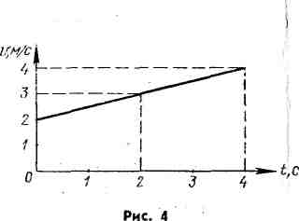
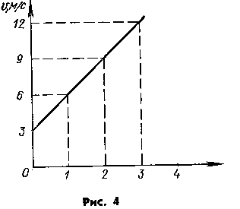
7. По графику зависимости модуля скорости от времени, представленному на рисунке 4, определите ускорение прямолинейно движущегося тела в момент времени t = 2 с. Ответ занесите в м/с² с точностью до целых.
vк -vн
= а
Δt
4 -2
= 0,5
4
= 3

Slide 4
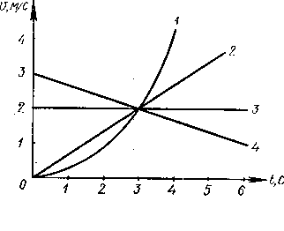
14. На рисунке 7 представлены графики зависимости от времени модулей скорости четырех тел. Какое из этих тел прошло наибольший путь за интервал времени от t₁=0 дo t₂ = 3 с? А. 1 Б. 2 В. 3. Г. 4 Д. 5
1.
S = vΔt
площади
4
14. На рисунке 7 представлены графики зависимости от времени модулей скорости четырех тел. Какое из этих тел прошло наименьший путь за интервал времени от t₁=0 дo t₂ = 3 с? А.1. Б. 2.В.3. Г. 4.Д.5.

Slide 5
vк -vн
= а
а1,2=5м/сс
а2,5=0 м/сс
Δt
а5,7= -5м/сс
а7,8= -5м/сс
а8,11=0 м/сс
32,5м
v, (м/с)
Равномерно 3с
10
разгон
30м
S=10+30+10-2,5-15=
разгон против ОX 1с
10м
10м
t,с
0
2
5
7
8
11
-2,5м
Тормозил 2с
-15м
равномерно против ОX 3с

Slide 6
10. С какой скоростью будет двигаться тело через 7 с После начала свободного падения? Начальная скорость равна нулю, ускорение свободного падения принять равным 10 м/с² Ответ занесите в м/с с точностью до целых.
v_{x} = v_{0x} + a_{x} Δt
v_{x} = 0 + 9,8×7 =
70 м/с
11. Начальная скорость камня при свободном падении равна нулю, ускорение свободного падения принять равным 10 м/с². Какой путь пройдет камень при свободном падении за 7 с? Ответ занесите в м с точностью до целых.
a Δt²
9,8 × 7²
v₀Δt +
S =
245
S =
=
2
2

Slide 7
16. Чему равна сила тока на сопротивлении в 2Ом. (рис.1) Ответ запишите в А с точностью до целых.
R₂
А
? Ом
?А
3А
А
?А
U1
12В
А
6А
2Ом
I1=
I1=
Рис.1
R₁
R1
2Ом
V
12В
17. Чему равно сопротивление R2? (рис.1) Ответ запишите в Ом с точностью до целых.
U2
12В
I₀=I₁+I₂
9А
R2=
R2=
4Ом
I2
3А
18. Чему равно общее сопротивление участка? (рис.1) Ответ запишите в Ом с точностью до целых.
12В
1
1
1
1
1,3Ом
Rо=
1
1
=
+
=
+
9А
Ro
R1
R2
Ro
2
4
1

Slide 8
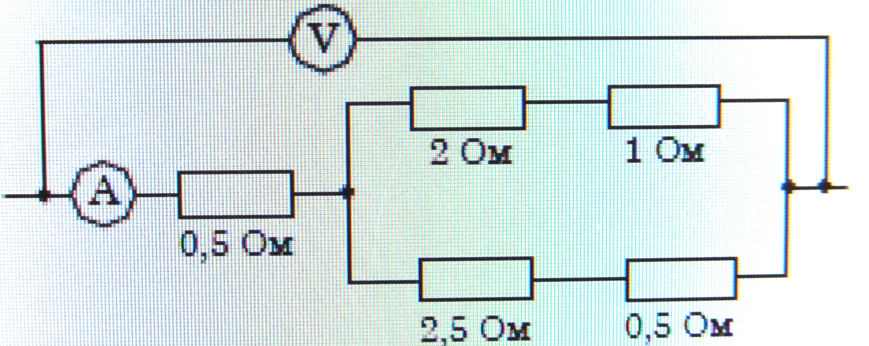
?В
5А
R1
R2
5В
5В
А
V
В
10А
10А
5А
R3
R4
15В
15В
0,5
АВ
RО=
2Ом
1
1
1
=
+
RАВ
R2+R1
R3+R4
1
U₀ =
U₅ +
U_{АВ}
=20В
1
1
20
=
+
RАВ
3
3
RАВ=
1,5Ом
1,5Ом

Slide 9
g Δt²
10Δt²
v_{y} = v_{0y} + g Δt
v₀Δt +
S =
2
2
Δt
v_{y}
S
ΔS
1c
10м/с
5м
5м
2c
20м/с
20м
15м
Падающая струя становится тоньше и разрывается на капли.
3c
30м/с
45м
25м
S4
4c
40м/с
80м
35м
5c
50м/с
125м
45м
S5
Если отстал, то НАВСЕГДА!!!
ΔS5

Slide 10
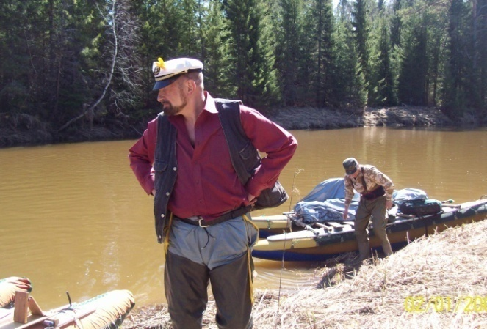
Физика 9
Тема №1-4
Работа
Над ошибками
кинематика
Физика от физика, тст№9-1

Slide 11
15. Чему равен путь пройденный телом за четвёртую секунду после начала свободного падения? (ускорение свободного падения принять равным 10 м/с²). Ответ занесите в м с точностью до целых.
9,8 × 4²
S4 =
80м
=
2
9,8 × 3²
S3 =
=
45м
2
80- 45=
S3,4 =
35м

Slide 12
своды=4200
Дж
кг ⁰С
t⁰
mводы=1кг
МДж
100⁰
qспирта=
40,8
кг
mкерос-?
8⁰
tминуты
З.С.Э.
Qвыдел. = Q поглощен.
спиртом
Водой
qmкерос
=
сmводы
(100⁰-8⁰)
×mкер
=
4200×1кг× 92⁰
40800000
×mкер
=
386400
mспирта=
9,5гр
40800000
№20

Slide 13
mмедь=1кг
t⁰
Дж
110⁰
Дж
смедь=400
кг ⁰С
кг ⁰С
mводы=1кг
100⁰
t⁰=20⁰
к
20⁰
Q-?
0⁰
tминуты
МДж
З.С.Э.
Lводы =
2,3
кг
Алюминием, водой и паром
Qвыдел. = Q поглощен.
сmводы
Lmводы
сmмед
•100⁰
Q
+
=
•80⁰+
=
4200•0,6кг•90⁰
+2300000•0,6кг+
1100•0,6кг•10⁰+
Q
+880•0,2кг•100⁰
Q
=
Дж
226800 +
138000 +
6600 +
17600
Q
=
389000
Дж
№20

Slide 14
Физика 9
Тема №1-4
Решение задач
по теме
кинематика
Физика от физика стр.24,25…

Slide 15
Открыли
В1 стр.15, задача №1/№3
В2 стр, 17 № 2
В3 Стр.19 №1
В4 Стр.21 №4

Slide 16
Открыли стр.15, задача №1/№3 , решаем.
Думаю это значит…
1. При первом чтении запишу краткое условие и переведу данные в систему (СИ)
2. При втором чтении рисую эскиз.
3. Определюсь с явлениями задачи и открою соответствующий ОК и классные записи.
4. Выпишу основную закономерность (формулу) и выражу неизвестное (математика).
5.Произведу расчет (калькулятор) и проанализирую результат.
6. Запишу полный развёрнутый ответ, прочитав вопрос задачи.

Slide 17
движение | a | V (ω) | S (ϕ) | x,y,z
Равно- мерное | 0
равно- ускоренное
по окружности |  |  | в радианах
S
x = x₀+ v_{x}t
y =y₀ + v_{y}t
= v
S = vt
t
at²
x_{к} = x_{н}+ v_{н}t + at²/2
vк -vн
S
=v_{н}t +
v_{к} = v_{н} +at
2
= а
Δt
vк ² - v_{н}²
y =y₀ + v_{y}Δt+ a_{y}Δt²/2
S =
2а
ϕ
а_{ц}=
v²
ω =
ϕ =
l
v
t
2π
R
R
ω =
T
a_{ц}
ϕ = ω Δt
а_{ц}=
ω²R
v = ω R

Slide 18
Вариант №1 задача №1
1. Автомобиль при торможении двигается с ускорением 0,5м/с² и останавливается через 20с после начала торможения. Какую скорость имел автомобиль в момент начала торможения? Какой путь он прошёл за это время?
Стр.15
v
v_{к}= 0м/с
t=20c
а=0,5м/с²
S-? v_{н}-?
v_{н}
а
v_{к}
t,с
x
Поезд двигалась равнозамедленно
-a t²
v_{к} = v_{н} - a t
S =
v_{н}t +
2
0 = v_{н} -0,5м/с² ·20с
0,5м/с²·(20с)²
v_{н} = 10м/с
S =
10м/с ·20с -
2
S =
200м -
100м
Ответ: в начале торможения автомобиль имел скорость 10м/с, за время торможения он пройдёт 100м.

Slide 19
Вариант №1 задача №2
2. Какое расстояние пройдет автомобиль за 10 с, двигаясь из состояния покоя с ускорением 0,6 м/с² ?Какова будет его скорость?
Стр.15
v
v_{н}= 0м/с
t=10c
а=0,6м/с²
S-? v_{к}-?
а
v_{н}
v_{к}
t,с
x
Автомобиль двигалась равноускоренно
a t²
v_{к} = v_{н} + a t
S =
v_{н}t +
2
v_{к} = 0 +0,6м/с² ·10с=
6м/с
0,6 м/с² (10с)²
S =
0 +
=30м
2
Ответ: через 20 секунд поезд наберёт скорость 6м/с, за это время он пройдёт 30м.

Slide 20
кинематика ВАРИАНТ 2 задача№1 1. Вагонетка движется из состояния покоя с ускорением 0,25 м/с². Какую скорость будет иметь вагонетка через 10 с от начала движения?
Стр.17
v
v_{н}=0 м/с
t=10c
а=0,25м/с²
S-? v_{к}-?
v_{н}
а
v_{к}
t,с
x
Вагонетка двигалась равноускоренно
a t²
v_{к} = v_{н} + a_{x} t
S =
v_{н}t +
2
v_{к} = 0+0,25м/с²·10с =
2,5м/с
S =
0,25м/с²(10c)²
=12,5м
2
Ответ: через 10 секунд скорость вагонетки достигнет 2,5м/с, за это время она пройдёт 12,5м.

Slide 21
кинематика ВАРИАНТ 2 задача №2
2. Поезд, движущийся с ускорением 0,5 м/с².Чему равна его скорость и пройденный путь через 30 с после начала торможения, если начальная скорость 15 м/с?
Стр.17
v
v_{н}=15 м/с
t=30c
а=0,5м/с²
S-? v_{к}-?
v_{н}
а
v_{к}
t,с
x
Поезд двигалась равнозамедленно
-a t²
v_{к} = v_{н} - a t
S =
v_{н}t +
2
v_{к} =15 м/с-0,5м/с² ·30с =
0м/с
0,5м/с²(30c)²
S =
15·30 -
=6м
2
=450м -
225м
Ответ: через 30 секунд поезд остановится, за это время он пройдёт 225м.

Slide 22
Стр.19
Вариант 3 .З№1
2. Шарик начинает скатываться с желоба с ускорением 3м/с² . Какое расстояние он пройдет за 2 секунды?
v
v_{н}=0 м/с
t=2c
а=3м/с²
S-? v_{к}-?
v_{н}
а
v_{к}
t,с
x
Шарик двигался равноускоренно
a t²
v_{к} = v_{н} + a_{x} t
S =
v_{н}t +
2
v_{к} = 0+3м/с² ·2с =
6м/с
S =
3м/с²(2c)²
=6м
2
Ответ: через две секунды скорость шарика достигнет 6м/с, за это время он пройдёт 6м.

Slide 23
Стр.19
1б, в№3. Шарик начинает скатываться с желоба с ускорением 2м/с². Какое расстояние он пройдет за 4 секунды, и какой будет его скорость?
v_{н}
а
v_{н}=0м/с
а=2м/сс
t = 4с
s = ?
v_{к}=? м/с
v_{к}
Шарик разгоняется с ускорением 0,2 м/сс, т.е. его скорость увеличивается на 0,2м/с каждую секунду по закону v_{к}=v_{н}+ at
т.е. v_{к} =0+2м/сс·4с v_{к} = 8м/с.
x
-a t²
За эти 4 с шарик пройдёт
S =
v₀t +
2
v
2м/с²(4c)²
S =16м
S =
8
2
По графику перемещение равно площади под графиком скорости. Т.е. площади этого треугольника.
t
s = 4·8/2=16м.
4
Ответ: за 4 секунды скорость шарика увеличится до 8м/с, за это время он пройдёт 16м.

Slide 24
Стр.19
Вариант 3 з№2
1.Поезд, двигавшийся со скоростью 40м/с, начал тормозить. Чему будет равна его скорость через 2мин, если ускорение при торможении 0,2м/с²?
v_{н}=40 м/с
t=2мин=120c
а=0,2м/с²
v_{к}-?
v_{н}
а
v_{к}
x
Поезд двигался равнозамедленно
-a t²
v_{x} = v_{0x} - a_{x} t
S =
v₀t +
v_{x} = 40м/с - 0,2м/с² ·120с =
16м/с
2
S =40м/с·120с-
0,2м/с²(120c)²
2
S =4800м -
1440м=
3360м
Ответ: через две минуты скорость поезда уменьшится до 16м/с, за это время он пройдёт 3км360м.

Slide 25
Вариант 4.
1. Какую скорость разовьёт мотоцикл, пройдя из состояния покоя путь в 100 м с ускорением 2м/с²? Сколько времени он на это потратит?
Стр.21
v
а
v_{к}
v_{н}=0 м/с
а=2м/с²
S=100м
t-?
v_{к}-?
v_{н}
t,с
x
Мотоцикл двигалась равноускоренно
a t²
a t²
s =
v_{н}t +
s =
t²=
2s/а
2
2
Подставим данные
t²=
200м/2м/с²
=100с²
t=10с
2) v_{к} = v_{н} + at
v_{к} = 0 + 2м/с² ·10с=
20м/с
Ответ: Стометровый разгон длился 10с, конечная скорость 20м/с.

Slide 26
Вариант 4. №2
2. Автомобиль, движущийся со скоростью 36 км/ч, останавливается при торможении в течении 2 с. Каково ускорение автомобиля? Каков его тормозной путь?
Стр.21
v
а
v_{к}=0
v_{н}=36км/ч=10м/с
v_{к}=0 t=2c
s-? а-?
v_{н}
x
t,с
Поезд двигалась равнозамедленно
1) v_{к} = v_{н} - at
0 = 10м/с –a·2
a= 5м/с²
Найдём тормозной путь автомобиля
-a t²
5м/с²·2²
s =
v_{н}t +
s =
10м/с·2с-
=10м
2
2
Ответ: тормозной путь составил 10м и происходил с ускорением 5м/с², т.е. скорость уменьшалась на 5м/с каждую секунду.

Slide 28
№4,в2. При аварийном торможении автомобиль, движущийся со скоростью 36 км/ч, остановился через 2с. Найти тормозной путь автомобиля.
v_{н}
а
v_{к}
v_{н}=36км/ч=10м/с
v_{к}=0м/с
а=?
t = 2с
s = ?
x
vк -vн
= а
Автомобиль тормозит с ускорением
а = (0м/с-10м/с)/2с = -5м/сс,
т.е. за каждую секунду его скорость убывает на 5м/с.
t
vк ² - v_{н}²
За эти 2с автомобиль пройдёт
S =
-2а
s = (0²-10²)/(-2·5) =10м.
v
10
Перемещение равно площади под графиком скорости. Т.е. площади этого треугольника.
s = 2·10/2=10м.
2
t
Ответ: тормозной путь этого автомобиля составит 10м.
Стр.18

Slide 29
В3 №«4». Пуля пробила стену толщиной 25 см, причем ее скорость уменьшилась от 500 м/с до 100 м/с. Определите время движения пули в стенке.
а
Стр. 20
S =0,25м
v_{нач}
v_{кон}
vк = 100 м/с
vн = 500 м/с
а=48·10⁴м/с²
Δt-?
S
1. С.о. свяжем со стенкой.
2. Пуля движется равнозамедленно.
vк -vн
а-?
= а
4.
3.
vк ² - v_{н}²
vк² - v_{н}²
Δt
=
= а
S
2а
2s
100-500
= 48·10⁴м/с²
Δt
Δt=
8,3·10⁻⁴с
Ответ: время прохождения пулей стенки составило около 8,3·10⁻⁴с
Вариант3 №4 //стр.20

Slide 30
В3 №«4». Пуля пробила стену толщиной 25 см, причем ее скорость уменьшилась от 500 м/с до 100 м/с. Определите время движения пули в стенке.
а
S =0,25м
v_{нач}
v_{кон}
vк = 100 м/с
vн = 500 м/с
Δt-?
S
1. С.о. свяжем со стенкой.
Δt=
8,3×10⁻⁴с
2. Пуля движется равнозамедленно.
vк ² - v_{н}²
vк -vн
v² – v_{н}²
=S
=
= а
2а
2 S
Δt
v+v₀
1
2 S
=
=
Δt=
2 S
v+v₀
Δt
Ответ: время прохождения пулей стенки составило около 8,3·10⁻⁴с
Вариант3 №4 //стр.20

Slide 31
№4б,в4. Поезд, достигнув скорости 54 км/ч, стал двигаться равнозамедленно с ускорением 2 м/с². Через сколько времени скорость поезда уменьшится в 5 раз и какой путь пройдет он за это время?
v_{н}
а
v_{к}
v_{н}=54км/ч=15м/с
v_{к}=15м/с/5 = 3м/с
а=2м/сс
t = ?
s = ?
x
Поезд тормозит с ускорением 0,2 м/сс, т.е. его скорость уменьшается на 0,2м/с каждую секунду по закону v_{к} = v_{н}- a t
Т.е. 3м/с =15м/с-2м/сс· t t = 6с.
Остановится он через 0 =15м/с-2м/сс· t_{к} , t_{к}= 7,5с.
vк ² - v_{н}²
За 6с автомобиль пройдёт
S =
-2а
v
s = (3²-15²)/(-2·2) =54м.
15
Перемещение равно площади под графиком скорости. Т.е. площади этой трапеции.
3
s = ((15+3)/2)·6 =54м.
t
(1/2 Σ..)×(высоту)
6
7,5
Ответ: скорость поезда уменьшится в 5 раз через 6с, за это время он пройдёт 54м.
Стр.22

Slide 32
«5»Тело, двигаясь с ускорением 5 м/с² из состояния покоя, в конце первой половины пути достигло скорости 10 м/с. Какой скорости достигнет тело в конце пути? Сколько времени двигалось тело? Какой путь оно прошло?
v_{x} = v_{0x} + a_{x} Δt
v
10 м/с
10 = 5 Δt
S0/2=
0,5Δt
×10м/с
Δt= 2с
S0/2
S0/2=10м
S0=20м
t,с
Δt
vк ² - v_{н}²
vк ²
vк =
S0=
20=
14,1м/с
2а
2×5
a Δt²
5Δt²
S =
20 =
40 =
5Δt²
8 =
Δt²
Δt
=2,8с
2
2
Ответ: общее время прохождения составило около 2,8 с. Конечная скорость 14,1м/с.
Стр.
Вариант1 № //стр.

Slide 33
2б,В 2 . Поезд, движущийся с ускорением 0,4 м/с²,
через 30с после начала торможения остановился. Чему равен тормозной путь?
v_{н}
а
v_{к}
v_{н}= ?м/с
v_{к}=0м/с
а=0,4м/сс
t = 30с
s = ?
x
Поезд тормозит с ускорением 0,4 м/сс, т.е. его скорость
уменьшается на 0,4м/с каждую секунду по закону v_{к} = v_{н}- a t
т.е. 0м/с = v_{н} - 0,4м/сс·30 v_{н} = 12м/с..
vк ² - v_{н}²
За эти 30 с поезд пройдёт
S =
-2а
s = (0²-12²)/(-2·0,4) =180м
v
12
Перемещение равно площади под графиком скорости. Т.е. площади этого треугольника.
s = 30·12/2=180м.
30
t
Ответ: начальная скорость поезда 12м/с, т.е. 43,2 км/ч.
До остановки он пройдёт 180м.
Стр.

Slide 34
В№ . З№ . Автомобиль, двигаясь с ускорением 4 м/с² , за 10 с прошел 250 м . Найти начальную скорость автомобиля
Стр.
a Δt²
4·10
S =250м
250 =
S =
vнΔt +
vн·10 +
Δt = 10с
2
2
а= 4 м/с²
250 =
vн·10 +
20
vн=23м/с
vн -?
В№, з№ . Тело, двигаясь из состояния покоя , на пути 500 м приобретает скорость 54 км/ч. С каким ускорением двигалось тело?
Стр.
S =500м
15 ² - 0
vк ² - v_{н}²
500 =
2а
vк = 15 м/с
S =
2а
vн =0 м/с
225
500 =
а =0,225м/с²
а-?
2а

Slide 35
С какой скоростью нужно вести автомобиль, чтобы перейдя на движение с ускорением 2,5 м/с², можно было пройти путь 300 м за 20 с? На сколько при этом возрастет скорость?
Стр.
а
v_{нач}
v_{кон}
S =300м
S
а= 2,5 м/с²
1. С.о. свяжем с местом начала разгона
t=20с
2. Автомобиль движется ускоренно.
vн -?
2,5·400
at²
vн·20 +
S =
vнt +
300 =
vк ² - v_{н}²
2
2
=S
vн=-10м/с
3.
vк -vн
2а
= а
vк -vн=
50м/с
t
Ответ: начальная скорость равна 10м/с и направлена против оси.
Вариант № //стр.

Slide 36
7. Велосипедист движется в течении некоторого времени с постоянной скоростью 2 м/с. Затем его движение становится равноускоренным, и он за 20 с проходит 250 м. Найти конечную скорость велосипедиста.
v
S трапеции =(1/2 Σ..)×(высоту)
v
v + v_{н}
S=
×Δ t
2м/с
2
250М
t,с
Δt=20c
Вариант1 № //стр.
ПРЗ18
Стр.34

Slide 37
8. Тело, двигаясь из состояния покоя с ускорением 5 м\с² , проходит путь 1000 м. Какой путь пройдет тело за две последние секунды своего движения? За какое время тело пройдет последние 100 м своего пути? Какова конечная скорость тела?
v
SO=1000м
? м/с
S2= ?м
SX=100м
1000м
t,с
Δt

Slide 38
Лифт в течении первых 3 с поднимается равноускоренно и достигает скорости 3 м/с, с которой продолжает подъём в течение 6 с, а последние 3 с движется равнозамедленно с прежним по модулю ускорением. Определите высоту подъёма лифта.
8. За последнюю секунду равноускоренного движения автомобиль прошел половину пути. Определите полное время движения

Slide 39
Тело движется равномерно со скоростью 3м/с в течение 5 с, после чего получает ускорение 20см/с². Какую скорость будет иметь тело через 15с от начала движения? Какой путь оно пройдет за все время движения?

Slide 40
А.Спортсмен пробегает 200 м за 20 с. Первые 20 м после старта он бежит с постоянным ускорением, остальную часть дистанции с постоянной скоростью. Найти ускорение на первых 20-ти метрах и скорость на остальной дистанции.
Б.Два автомобиля движутся на навстречу друг другу, один со скоростью 18 км/ч и ускорением 0,15 м/с². Через какое время они встретятся и какое расстояние пройдет каждый из них если начальное расстояние 125 м ?

Slide 41
7. Определить начальную и конечную скорость электрички, если за 8 с она прошла 160 м, двигаясь с ускорением 2 м/с².

Slide 42
В.Два велосипедиста едут друг другу навстречу: Один из них имея скорость 18 км/ч, поднимается в гору равнозамедленно с ускорением 20 см/с² , другой, имея скорость 54 км/ч, спускается с горы с ускорением 0,2 м/с2. Через сколько времени они встретятся и какое расстояние до встречи пройдет каждый, если расстояние между ними в начальный момент равно 130 м?
Г. Расстояние между двумя станциями, равное 18 км, поезд проходит со средней скоростью 54 км/ч, причем на разгон он тратит 2 мин, затем едет с постоянной скоростью и на замедление до полной остановки тратит 1 мин. Определите наибольшую скорость движения поезда.

